Slide 1

МИНОБРНАУКИ РОССИИ федеральное государственное автономное образовательное учреждение высшего образования «Московский государственный технологический университет «СТАНКИН» (ФГАОУ ВО «МГТУ «СТАНКИН»)
Институт
информационных технологий
Кафедра
информационных систем
Выпускная квалификационная работа
на присвоение квалификации «бакалавр» по направлению
09.03.02 «Информационные системы и технологии»
Направленность (профиль): «Интеллектуальные системы управления в цифровой экономике и Промышленности 4.0»
Тема: «Проектирование системы управления производственными ресурсами и расчёта себестоимости продукции»
Выполнил:
обучающийся группы ИДБ-22-08
Грачев Егор Алексеевич
Руководитель:
к.э.н., доцент
Гальчич Максим Александрович

Slide 2
02 · АКТУАЛЬНОСТЬ
Зачем нужен отдельный производственный контур
Учёт материалов, заказов, операций и себестоимости сегодня раздроблен между файлами и системами — это создаёт системные риски управленческих решений.
01 / Исходная ситуация
02 / Последствия
Данные живут в разных контурах
Цена раздробленности
Учёт материалов, заказов и операций — в отдельных файлах и системах
Нормативный и фактический расход фиксируются в разных местах
Стоимостные параметры — во внешней бухгалтерской системе
Руководству трудно быстро получить достоверную картину по ресурсам
Двойной ввод одних и тех же данных
Запаздывание актуализации остатков и цен
Ошибки в планировании потребности и резервировании
Нет сквозной истории движения ресурсов
Необходима специализированная информационная система, объединяющая производственные, складские и нормативные данные с возможностью интеграции с внешней бухгалтерией.
→ ВЫВОД
02 / 21
Notes:
Тема актуальна, потому что на предприятиях мелкосерийного производства учёт материалов, заказов и операций ведётся в разных файлах и системах. Это приводит к двойному вводу, ошибкам в остатках и невозможности быстро получить достоверную картину. Поэтому необходим отдельный производственный контур.

Slide 3
03 · ЦЕЛЬ И ЗАДАЧИ ИССЛЕДОВАНИЯ
Цель работы и путь её достижения
Разработка информационной системы управления производственными ресурсами, обеспечивающей автоматизацию производственно-учётного цикла и формирование исходных данных для расчёта себестоимости продукции.
ЦЕЛЬ
— Объект
— Предмет
— Результат
Процесс управления производственными ресурсами на предприятии мелкосерийного производства
Информационная система управления ресурсами, складом, заказами и технологической документацией
Работающее программное средство и прототип внешнего модуля расчёта себестоимости
ЗАДАЧИ
01
Проанализировать предметную область и существующие решения
02
Обосновать необходимость собственной разработки
03
Сформировать системные, функциональные и качественные требования
04
Построить функциональные модели IDEF0
05
Спроектировать архитектуру и базу данных
06
Реализовать и протестировать веб-приложение и интеграционный прототип
03 / 21
Notes:
Цель работы — разработка информационной системы управления производственными ресурсами. Объект — процессы управления ресурсами на мелкосерийном производстве, предмет — сама информационная система. Результат — программное средство и прототип внешнего модуля расчёта себестоимости. Поставлено шесть задач.

Slide 4
04 · ПРОИЗВОДСТВЕННО-УЧЁТНЫЙ ЦИКЛ
Семь критических процессов требуют автоматизации
1
2
3
4
5
6
7
НСИ
Техкарты
Заказ
Потребность
Производство
Склад
Стоимость
справочники, объекты, атрибуты
состав, маршруты
клиент, срок, позиции
расчёт и резерв
стадии и факт
остатки, транзакции
данные для бухгалтерии
ПОЧЕМУ КРИТИЧЕСКИЕ
ФУНКЦИОНАЛЬНЫЕ ГРАНИЦЫ
ЭФФЕКТ
Ручные таблицы и разрозненные контуры приводят к двойному вводу, рассинхронизации справочников, ошибкам резервирования и искажению расчётной себестоимости.
Полный контур: НСИ → техкарты → заказы → запуски → складские транзакции → данные для расчёта себестоимости.
Единый источник + трассируемость + контроль факта → меньше трудоёмкости, ошибок и управленческих рисков.
04 / 21
Notes:
В производственно-учётном цикле выделено семь критических процессов: НСИ, техкарты, заказ, потребность, производство, склад и стоимость. Их автоматизация даёт единый источник данных, трассируемость и контроль факта.

Slide 5
05 · АНАЛИЗ СУЩЕСТВУЮЩИХ РЕШЕНИЙ
Сравнение аналогов и собственной разработки
КРИТЕРИЙ
1С:УНФ
ODOO
KATANA
EXCEL
РАЗРАБАТЫВАЕМАЯ
Гибкая НСИ
частично
частично
нет
без контроля
полностью
Техкарты и маршруты
частично
полностью
частично
вручную
полностью
Заказы клиентов
полностью
полностью
полностью
вручную
полностью
Потребность и резерв
частично
полностью
частично
нет
полностью
Факт производства
частично
полностью
частично
вручную
полностью
Многоскладской учёт
полностью
полностью
частично
нет
полностью
Интеграция с бухгалтерией
только 1С
коннекторы
ограничена
вручную
REST API
Стоимость владения
средняя
средняя/высокая
подписка
минимальная
бесплатно
→ ВЫВОД
Ни один аналог одновременно не обеспечивает гибкую модель данных, сквозную трассируемость складских движений и универсальную интеграцию с внешней бухгалтерской системой.
05 / 21
Notes:
Сравнение с 1С:УНФ, Odoo, Katana и Excel показало, что ни один аналог одновременно не обеспечивает гибкую модель данных, сквозную трассируемость складских движений и универсальную интеграцию с внешней бухгалтерией.

Slide 6
06 · НОРМАТИВНО-ПРАВОВАЯ И НОРМАТИВНО-ТЕХНИЧЕСКАЯ БАЗА
Правовая и методическая база разработки
149-ФЗ
Информация, ИТ и защита информации
152-ФЗ
Обработка персональных данных
Федеральный закон, регулирующий обработку и защиту данных
Требования к учёту и хранению ПДн пользователей
ГОСТ 34.601
Стадии создания автоматизированных систем
ГОСТ 25010
Модель качества систем и ПО
Этапы проектирования и ввода в эксплуатацию
8 характеристик качества — основа нефункциональных требований
ГОСТ 12207
Процессы жизненного цикла ПО
ГОСТ 56939
Безопасная разработка ПО
Базовый стандарт жизненного цикла программного средства
Требования к процессам безопасной разработки
ГОСТ 27001
Менеджмент информационной безопасности
Документы определяют требования к законности обработки данных, качеству, безопасности и жизненному циклу разработки.
Принципы построения системы менеджмента ИБ
→ ИТОГО
06 / 21
Notes:
Разработка опирается на 149-ФЗ, 152-ФЗ и серию ГОСТов по жизненному циклу, качеству, безопасной разработке и менеджменту информационной безопасности.

Slide 7
07 · СИСТЕМНЫЕ ТРЕБОВАНИЯ
Архитектура «клиент — сервер» на FastAPI и React
REST API · JSON / HTTPS
S
SERVER
C
CLIENT
Серверная часть
Клиентская часть
CPU
≥ 4 физических ядра, от 3.0 ГГц
Доступ
браузерный, без установки клиента
ОЗУ
16 ГБ · при 20–30 пользователях — 32 ГБ
CPU
2 физических ядра, ОЗУ 8 ГБ
SSD
от 512 ГБ — БД, журналы, бэкапы
Экран
Full HD 1920 × 1080
Сеть
локальная сеть ≥ 1 Гбит/с
Сеть
стабильное подключение 20 Мбит/с
ОС
Ubuntu Server LTS · Windows Server 2019/2022
ОС
Windows 10/11 · macOS · Linux
Стек
Python 3.13+ · FastAPI · PostgreSQL 14+ · SQLAlchemy · Alembic
Браузеры
Chrome · Firefox · Edge · Safari
⇄
ПРИНЦИП
Все операции записи выполняются через серверную часть — обеспечивается контроль прав, транзакционность и согласованность данных.
07 / 21
Notes:
Архитектура — клиент-сервер: FastAPI на сервере, React в браузере, PostgreSQL для данных. Все операции записи проходят через серверную часть, что обеспечивает контроль прав и транзакционность.

Slide 8
08 · ТРЕБОВАНИЯ К ЦЕЛЕВЫМ ФУНКЦИЯМ
Что система должна делать
F-01
F-02
F-03
F-04
Настраиваемая НСИ
Технологическая документация
Заказы клиентов
MRP и резервирование
Иерархические справочники, атрибуты и объекты без программирования
Регистрация, позиции, сроки, статусы и запуск производства
Автоматический расчёт потребности и резерв по складу
Техкарты, маршруты, версии и статусы жизненного цикла
F-05
F-06
F-07
F-08
Производственные запуски
Многоскладской учёт
Интеграция и себестоимость
Права доступа и аудит
Этапы, фактическая длительность, фактический расход
Остатки, резерв, транзакции и источник каждой операции
REST API для обмена с внешней системой расчёта стоимости
Гранулярные права и журнал действий пользователей
08 / 21
Notes:
Сформулировано восемь блоков целевых функций — от настраиваемой НСИ до прав доступа и аудита.

Slide 9
09 · ТРЕБОВАНИЯ К НЕЦЕЛЕВЫМ ФУНКЦИЯМ И КАЧЕСТВУ
Качество системы по модели ГОСТ 25010
01
02
03
04
Функциональная пригодность
Производительность
Совместимость
Удобство пользования
Выполнение всех целевых функций и согласованность данных
Типовые операции и отчёты при работе до 30 пользователей
Браузеры, ОС и обмен JSON по HTTP/HTTPS
Единый интерфейс, валидация и короткие маршруты
05
06
07
08
Надёжность
Защищённость
Сопровождаемость
Переносимость
Транзакции, резервное копирование и восстановление БД
JWT, хеши паролей, права доступа и журнал аудита
Модульная структура и миграции схемы базы данных
Развёртывание на 64-разрядных платформах с Python и PostgreSQL
Нефункциональные требования задают условия промышленной эксплуатации: скорость, безопасность, сопровождение и переносимость системы.
09 / 21
Notes:
Качество описано по модели ГОСТ 25010 — восемь характеристик от функциональной пригодности до переносимости.

Slide 10
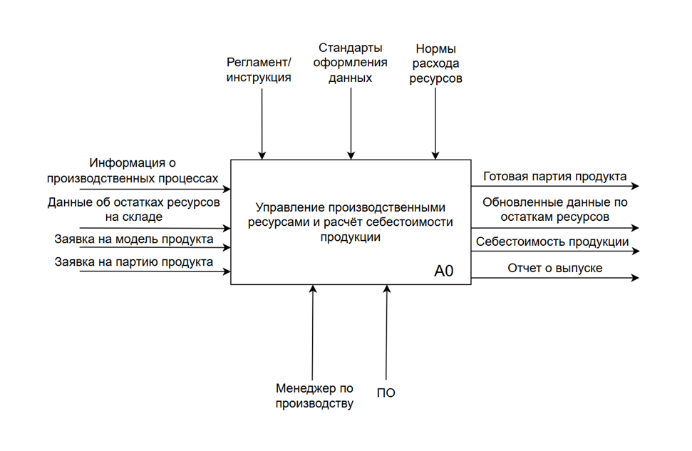
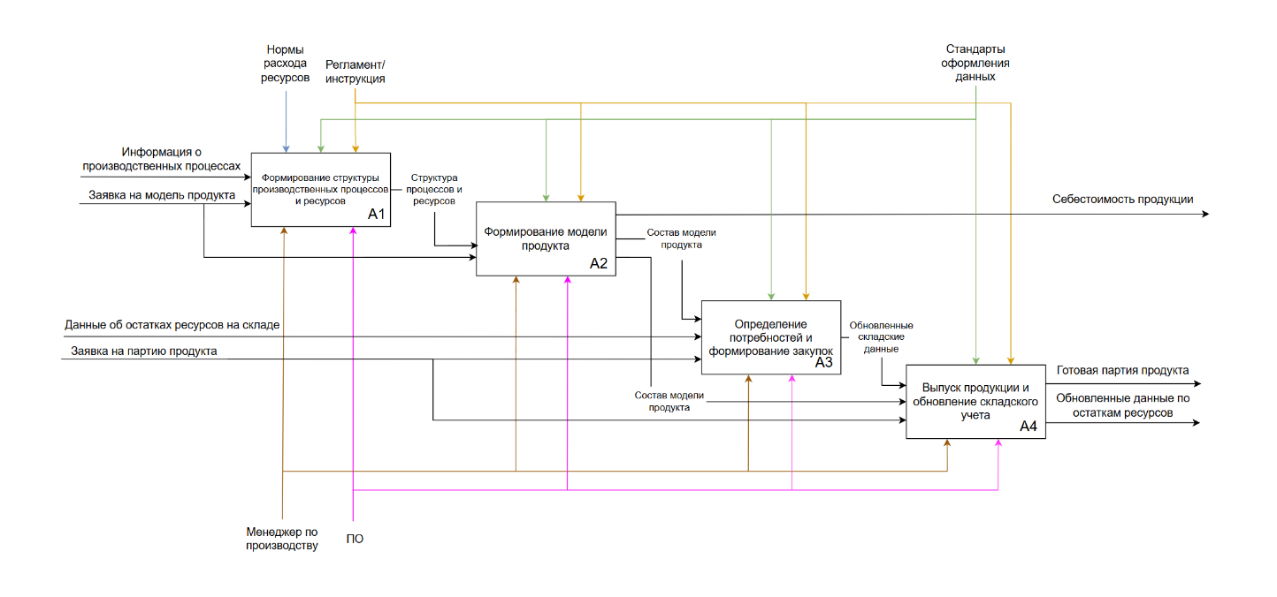
10 · ФУНКЦИОНАЛЬНОЕ МОДЕЛИРОВАНИЕ
IDEF0: A0 и декомпозиция верхнего уровня
КОНТЕКСТНАЯ ДИАГРАММА
A-0
ДЕКОМПОЗИЦИЯ
A-0
Управление производственными ресурсами и расчет себестоимости продукции
Верхнего уровня
Модель формализует входы, выходы, управляющие воздействия и механизмы для полного производственно-учётного цикла.
10 / 21
Notes:
Функциональная модель IDEF0: контекстная диаграмма A0 и декомпозиция на четыре подпроцесса A1–A4.

Slide 11
11 · АРХИТЕКТУРА ИНФОРМАЦИОННОЙ СИСТЕМЫ
Основная система и внешний контур расчёта стоимости
FRONTEND
API · SERVER
STORAGE
EXTERNAL
Клиентское приложение
API-сервер
База данных
Внешний прототип
React + TypeScript
Python 3.13 + FastAPI
PostgreSQL 14+
FastAPI + SQLite
Браузерный интерфейс, валидация форм, работа с табличными данными
Бизнес-логика, права доступа, аутентификация, REST-эндпоинты
Сущности, связи, транзакционная согласованность данных
Цены, заявки, плановая и фактическая стоимость, аналитика
↑ HTTPS / JSON
↑ SQL · ORM (SQLAlchemy)
↑ REST API
КЛЮЧЕВЫЕ СЕРВЕРНЫЕ МОДУЛИ
auth
user
reference
attribute
object
tech_card
tech_process
tech_process_run
order
warehouse
audit
11 / 21
Notes:
Архитектура состоит из четырёх слоёв: клиент, API-сервер, база данных и внешний прототип расчёта стоимости. Серверные модули охватывают авторизацию, НСИ, техкарты, заказы, склады и аудит.

Slide 12
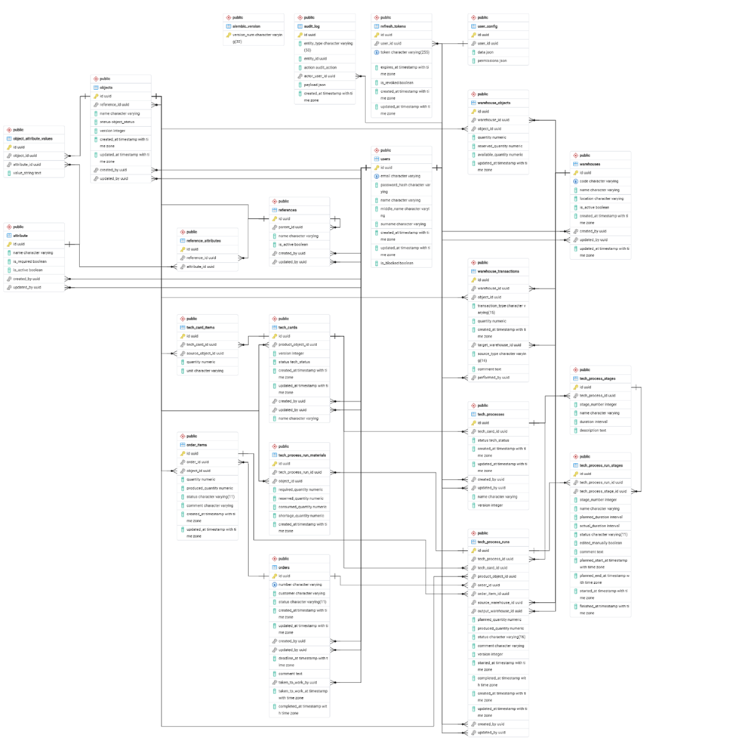
12 · ПРОЕКТИРОВАНИЕ БАЗЫ ДАННЫХ
Централизованное хранилище с контролем целостности
ER-ДИАГРАММА БАЗЫ ДАННЫХ ИНФОРМАЦИОННОЙ СИСТЕМЫ
КЛЮЧЕВЫЕ СУЩНОСТИ
users · permissions · audit_logs
Пользователи, права, журнал действий
references · attributes · objects
НСИ и значения атрибутов
tech_cards · components
Состав изделия и версии
tech_processes · stages
Маршрут изготовления, версии
orders · order_items · runs
Заказы и производственные запуски
warehouses · balances · transactions
Многоскладской учёт и движения
ЦЕЛОСТНОСТЬ
Связи через внешние ключи обеспечивают согласованность между заказами, техкартами, производством, складами и аудитом.
PostgreSQL 14+
12 / 21
Notes:
База данных спроектирована вокруг ключевых сущностей: пользователи и права, справочники и атрибуты, техкарты и техпроцессы, заказы, склады и аудит. Целостность обеспечивается внешними ключами.

Slide 13
13 · ИСПОЛЬЗУЕМЫЕ ТЕХНОЛОГИИ РЕАЛИЗАЦИИ
Технологический стек разработки
/01
/02
/03
/04
Сервер
Клиент
База данных
Инструменты
Python
3.13
TypeScript
strict
PostgreSQL
14+
PyCharm
IDE
FastAPI
async
React
18
SQLAlchemy
ORM
VS Code
IDE
Pydantic
v2
Vite
bundler
Alembic
migr.
Pyright
types
JWT
auth
Mantine UI
v7
pgAdmin
GUI
pnpm
monorepo
Стек обеспечивает быструю разработку REST API, строгую типизацию на клиенте, транзакционность БД и удобное сопровождение модульной системы.
13 / 21
Notes:
Технологический стек: Python, FastAPI, Pydantic, JWT на сервере; TypeScript, React, Vite, Mantine на клиенте; PostgreSQL и SQLAlchemy для БД.

Slide 14
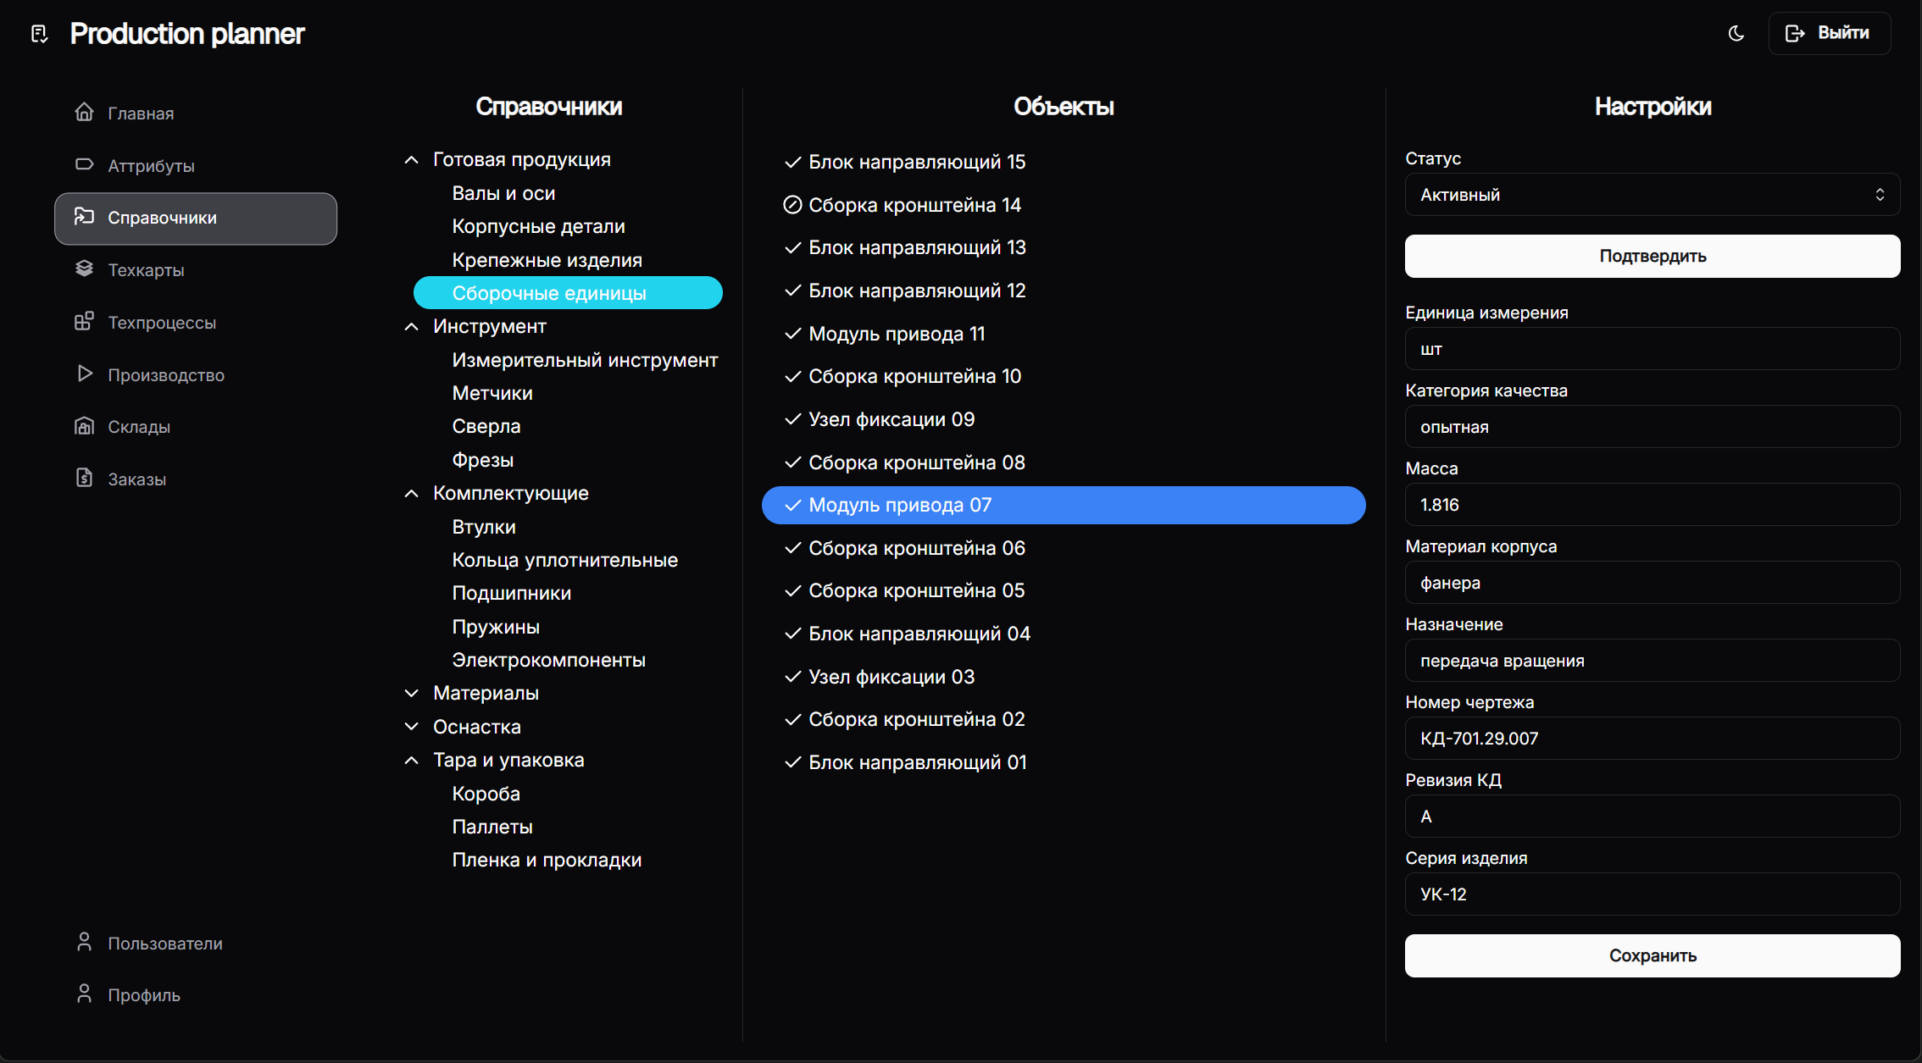
14 · ФУНКЦИОНИРОВАНИЕ СИСТЕМЫ
Справочники, объекты и атрибуты
РЕАЛИЗОВАНО
Иерархические справочники произвольной глубины
Создание объектов и назначение атрибутов на уровне справочника
Статусы объекта: черновик · активный · заблокирован · архивный
Валидация ввода атрибутов и типов значений
Защита от редактирования активных объектов в историчных операциях
ГИБКАЯ МЕТАМОДЕЛЬ
Позволяет адаптировать номенклатуру под предприятие без изменения программного кода .
14 / 21
Notes:
Реализован модуль НСИ с иерархическими справочниками, объектами и атрибутами. Метамодель позволяет адаптировать номенклатуру без изменения кода.

Slide 15
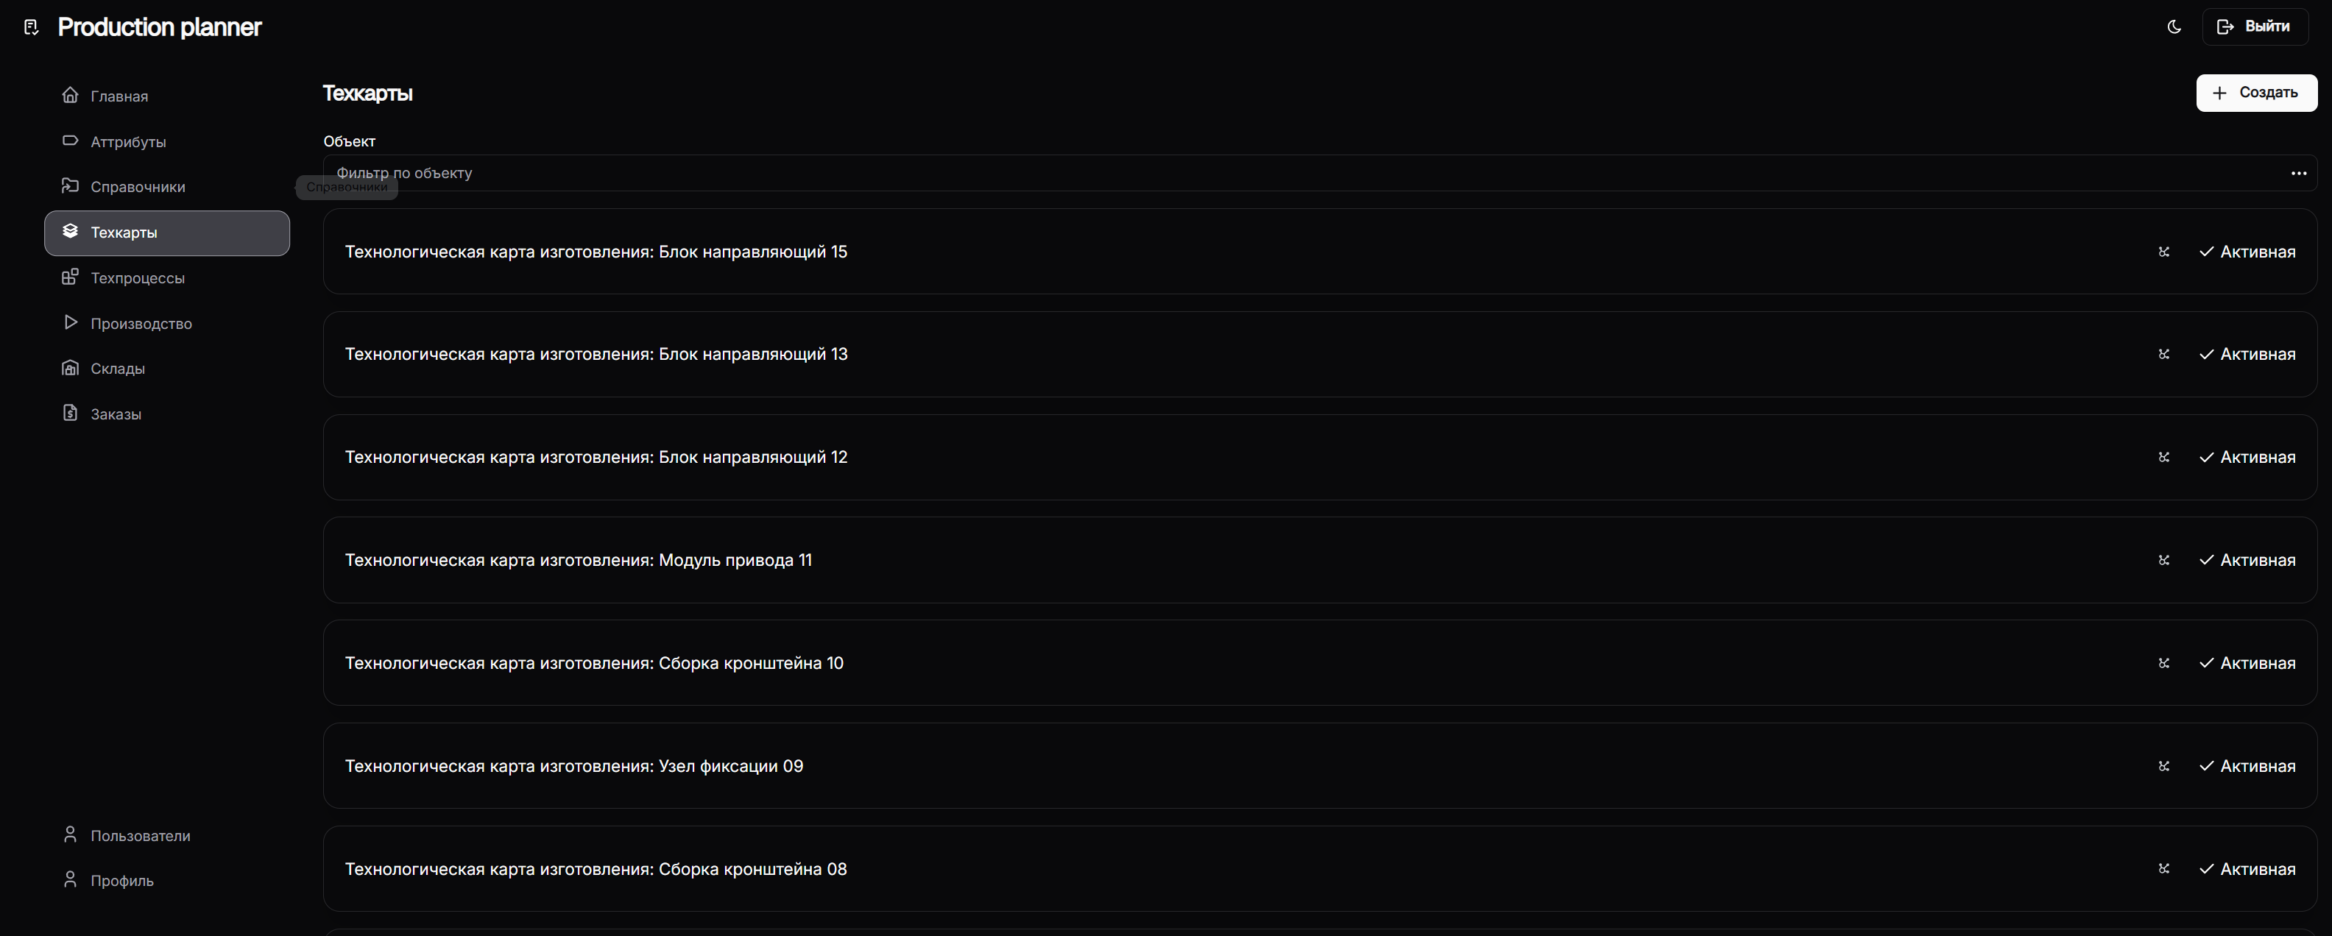
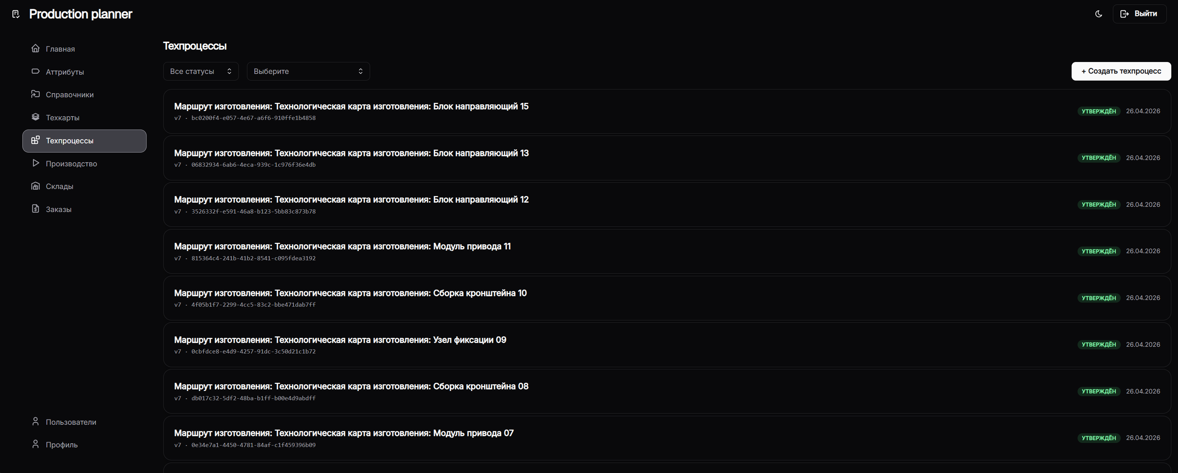
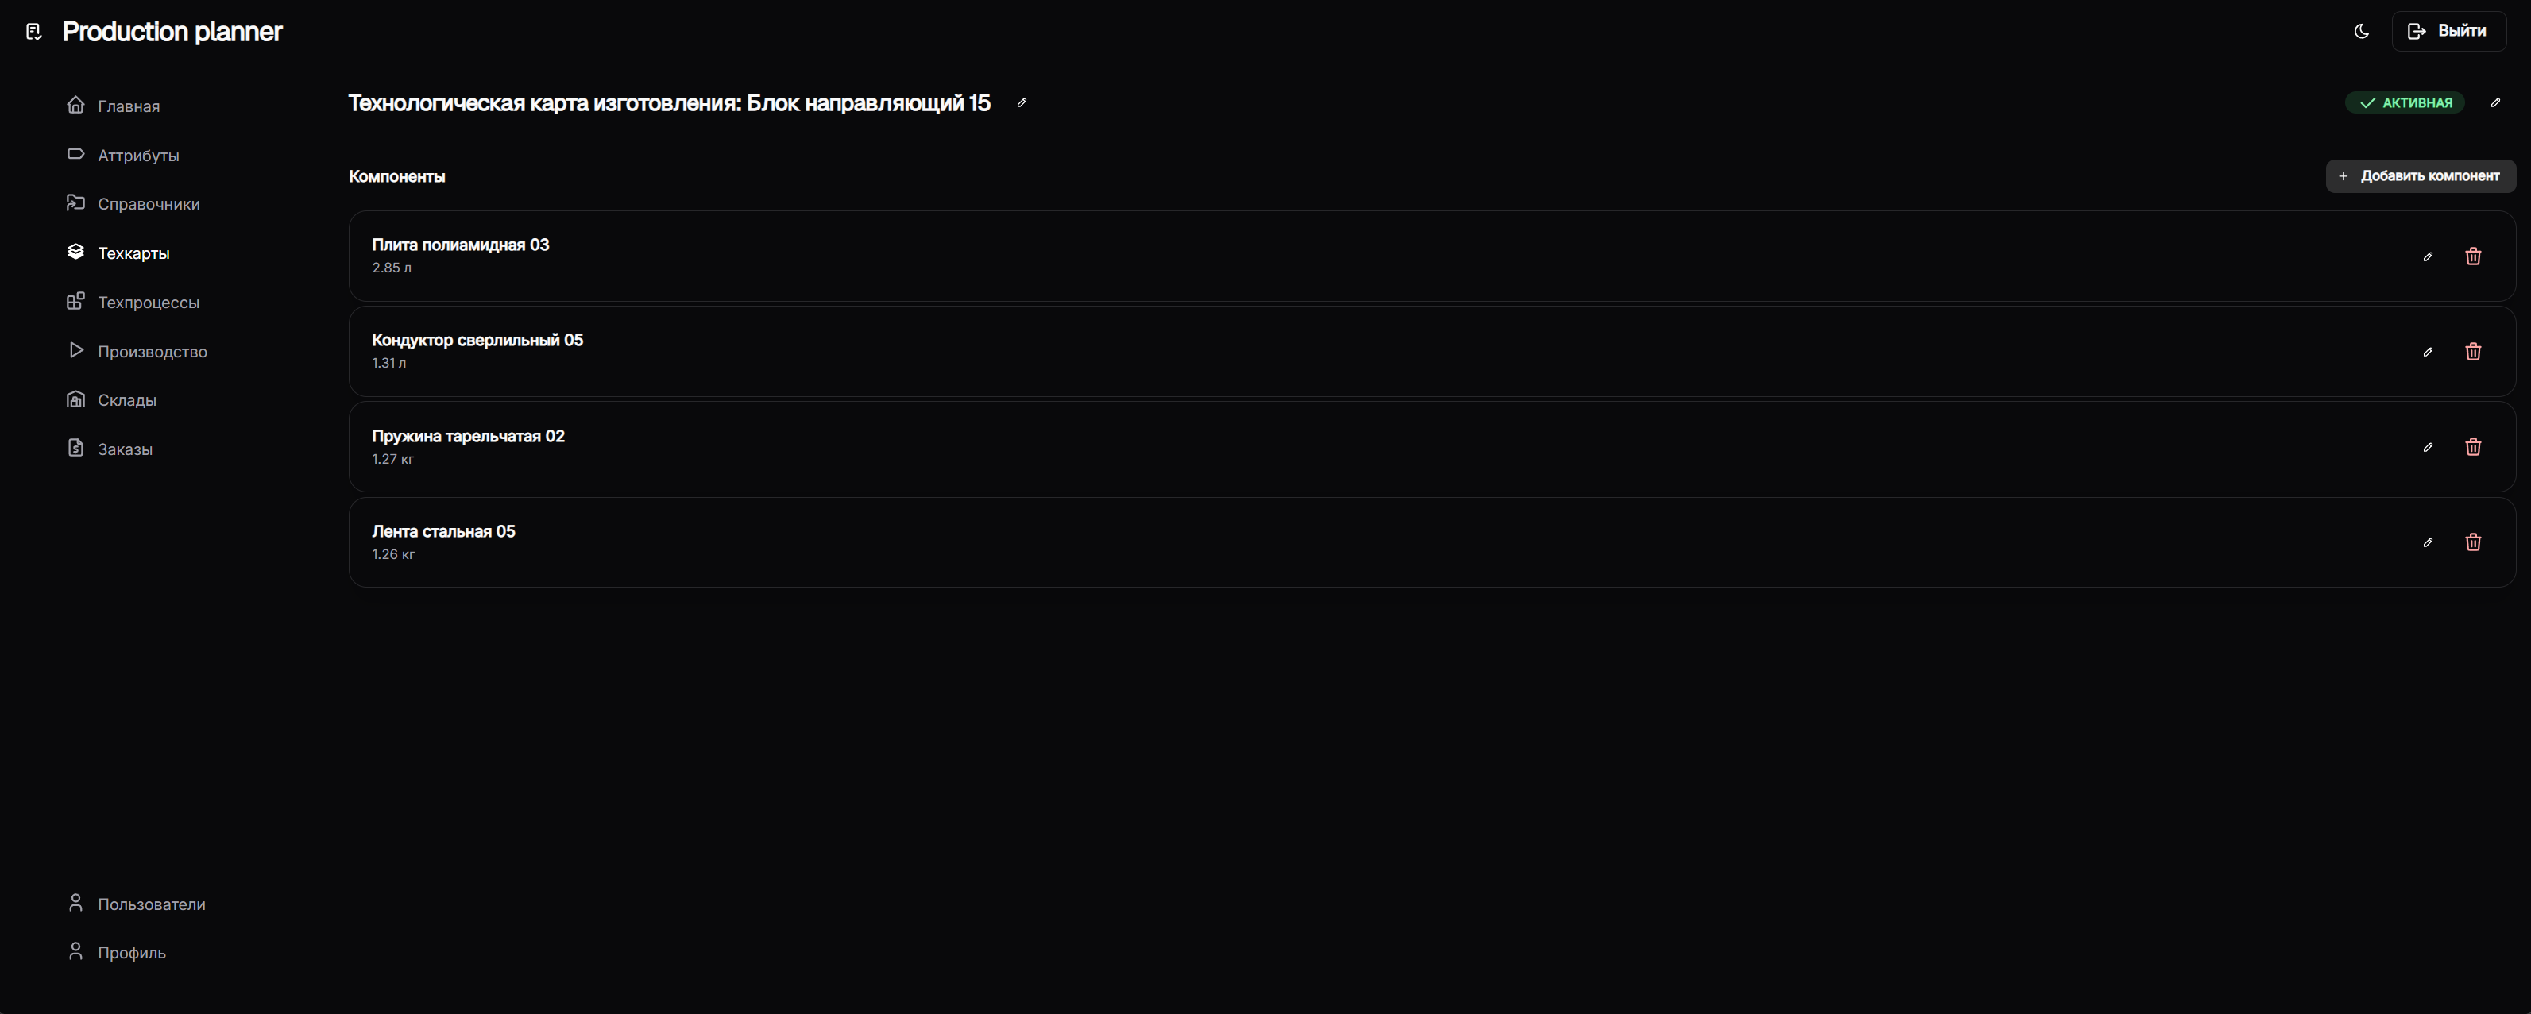
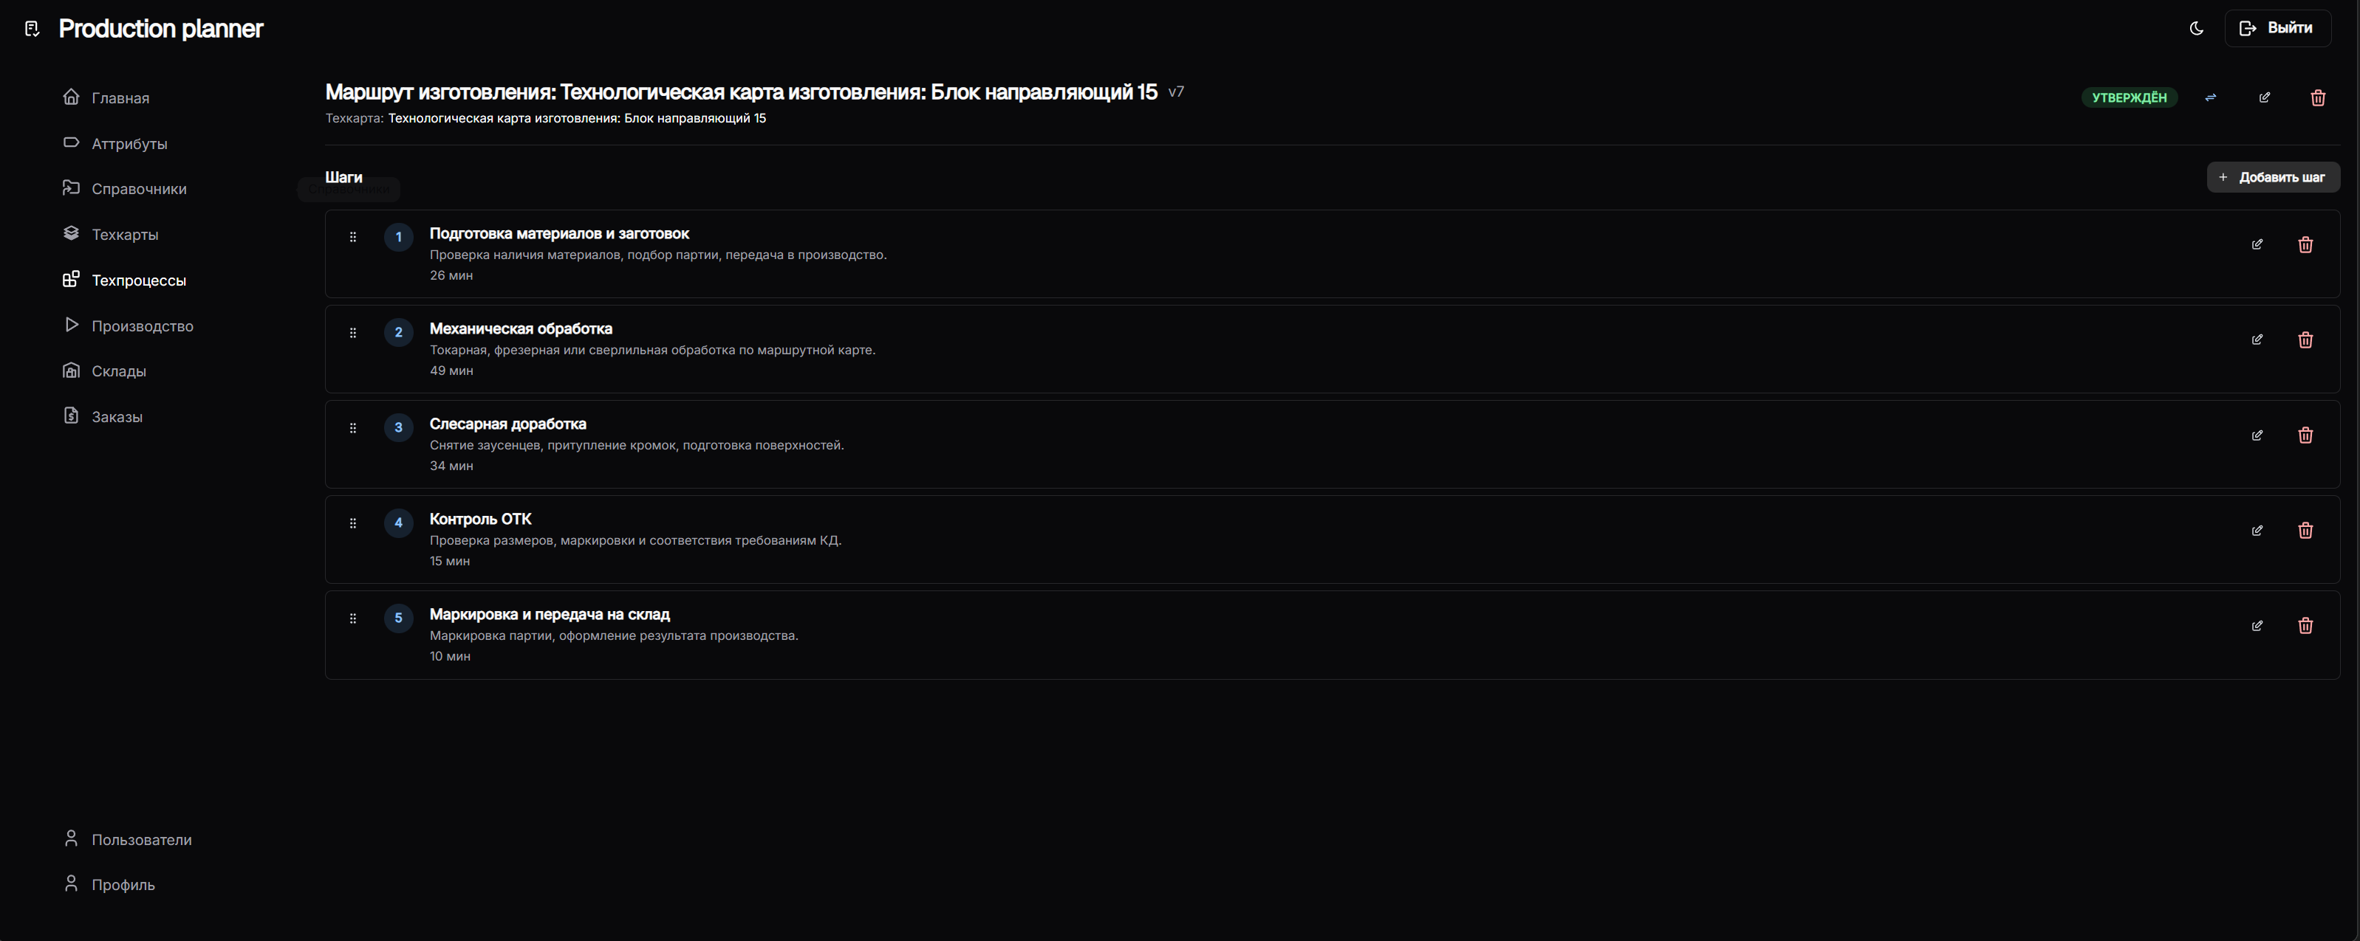
15 · ФУНКЦИОНИРОВАНИЕ СИСТЕМЫ
Техкарты и технологические процессы
Техкарта описывает состав изделия. Техпроцесс задаёт маршрут изготовления с последовательностью стадий и плановой длительностью.
15 / 21
Notes:
Техкарта описывает состав изделия, техпроцесс — маршрут изготовления с последовательностью стадий и плановой длительностью.

Slide 16
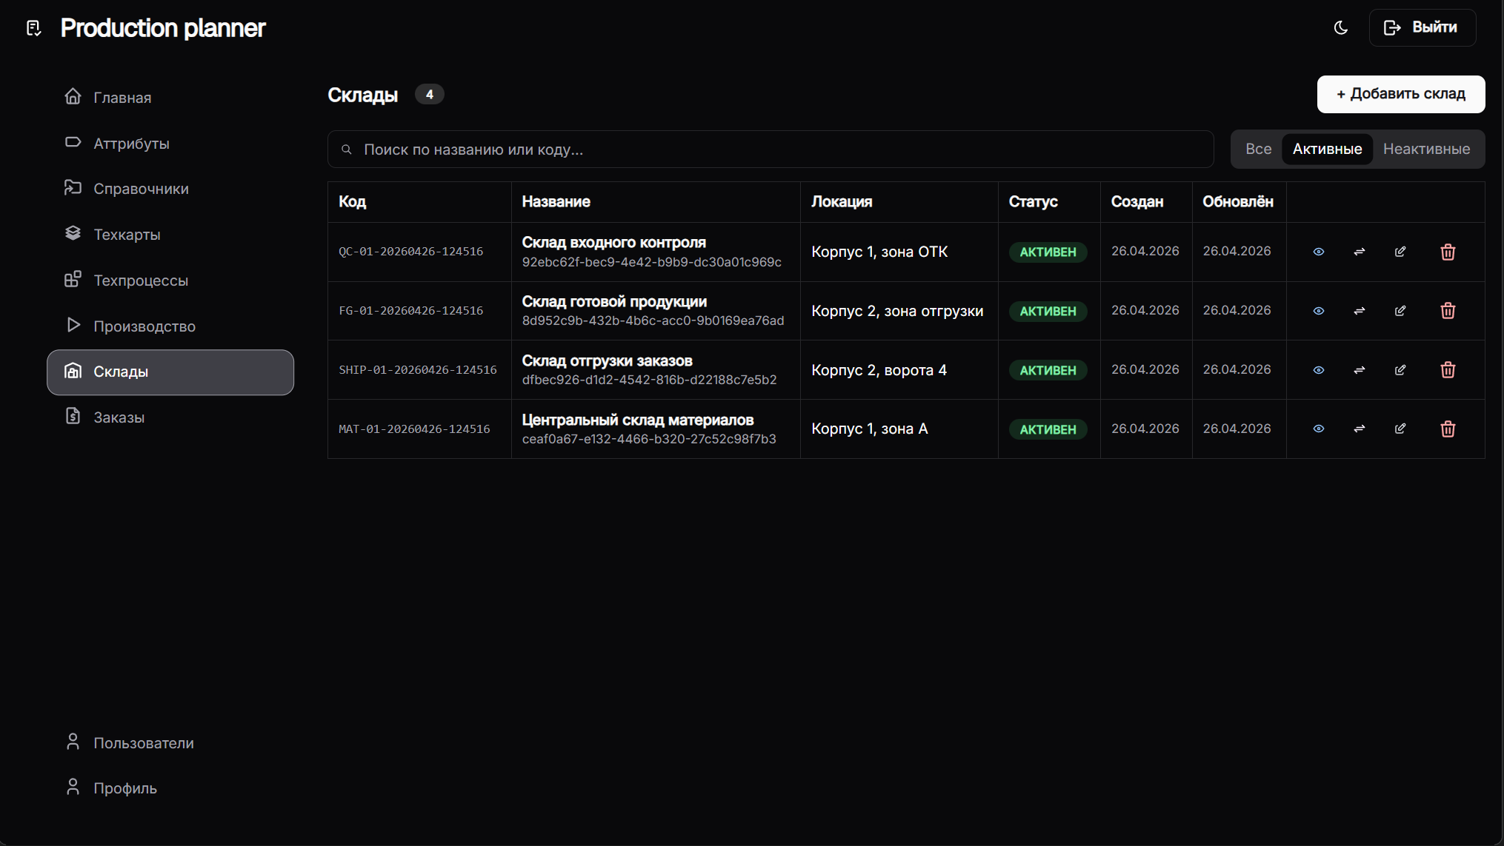
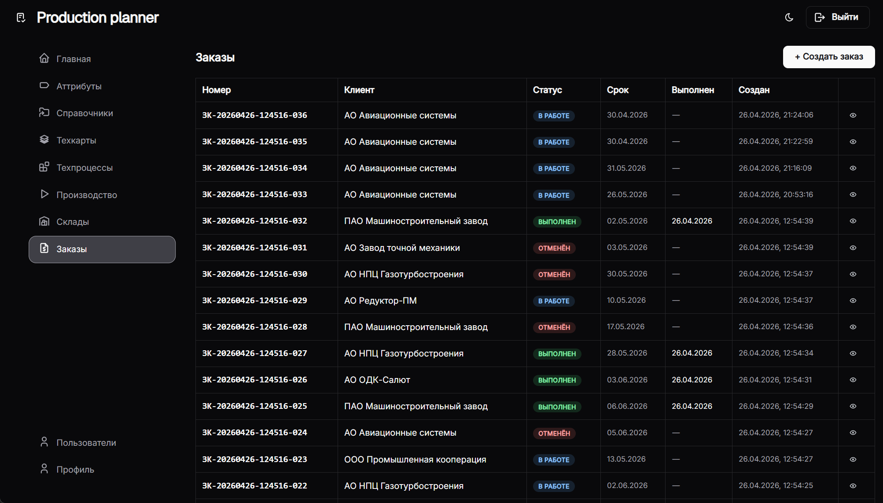
16 · ФУНКЦИОНИРОВАНИЕ СИСТЕМЫ
Склады и заказы клиентов
СКЛАД
ЗАКАЗЫ
Склад: общее количество · резерв · доступно · журнал транзакций с источником каждой операции
Заказ: позиции · статусы · срок выполнения · кнопка запуска производства из интерфейса
16 / 21
Notes:
Связь складского и заказного контуров: склад показывает количество, резерв, доступно и журнал транзакций; заказ — позиции, статусы, срок и кнопку запуска производства.

Slide 17
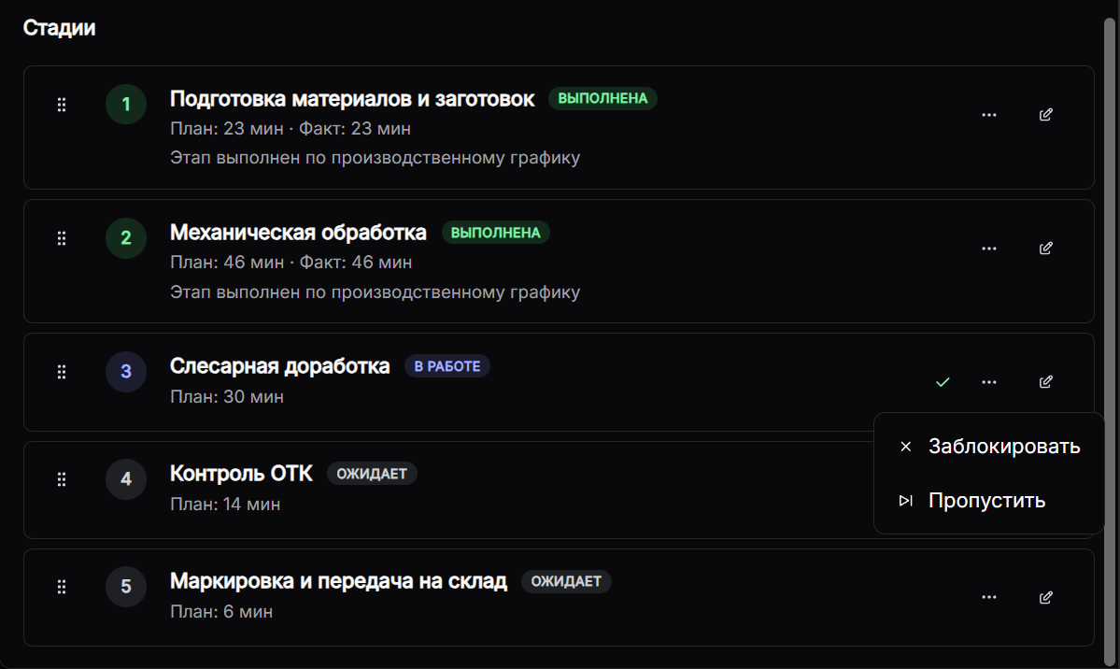
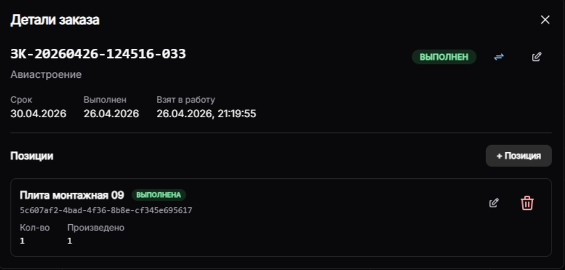
17 · ФУНКЦИОНИРОВАНИЕ СИСТЕМЫ
Производственный запуск — главный сценарий системы
01
02
03
04
05
Проверка
Резерв
Запуск
Стадии
Завершение
состав, маршрут, остатки
блокировка остатков
создание RUN
факт по операциям
обновление склада
17 / 21
Notes:
Главный сценарий системы — производственный запуск: проверка → резерв → запуск → стадии → завершение. После завершения автоматически обновляется заказ и склад.

Slide 18
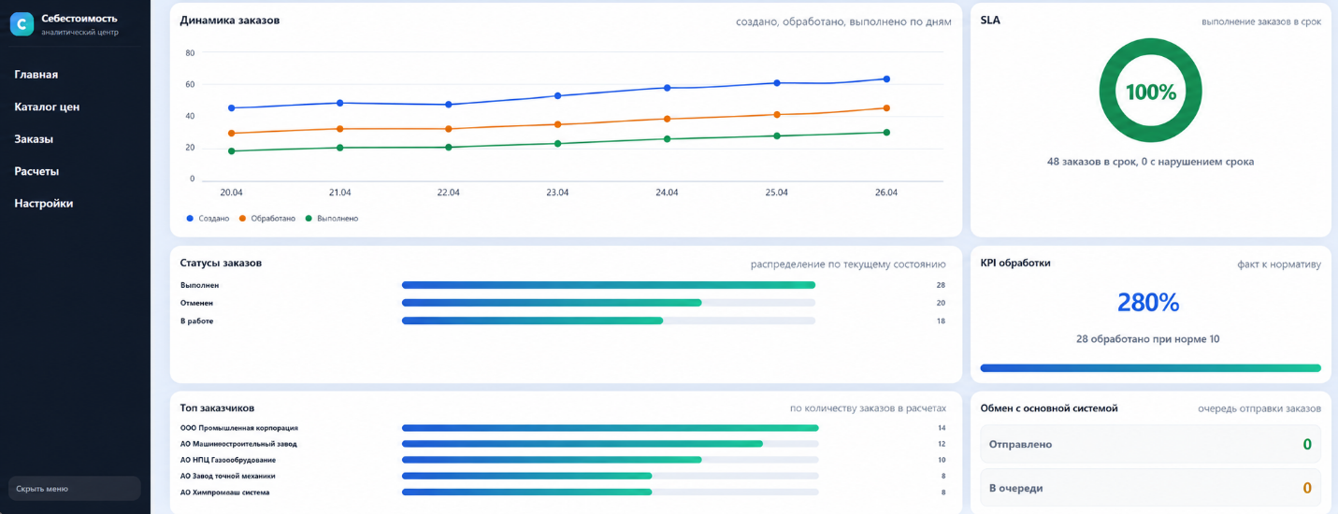
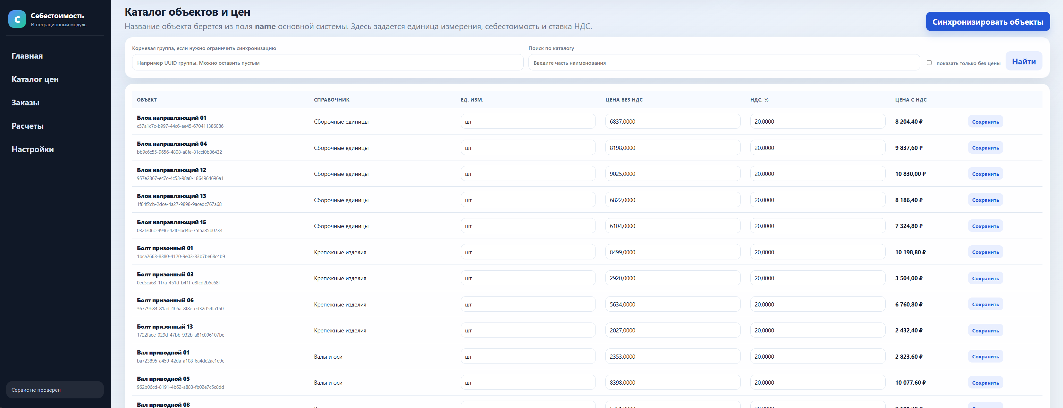
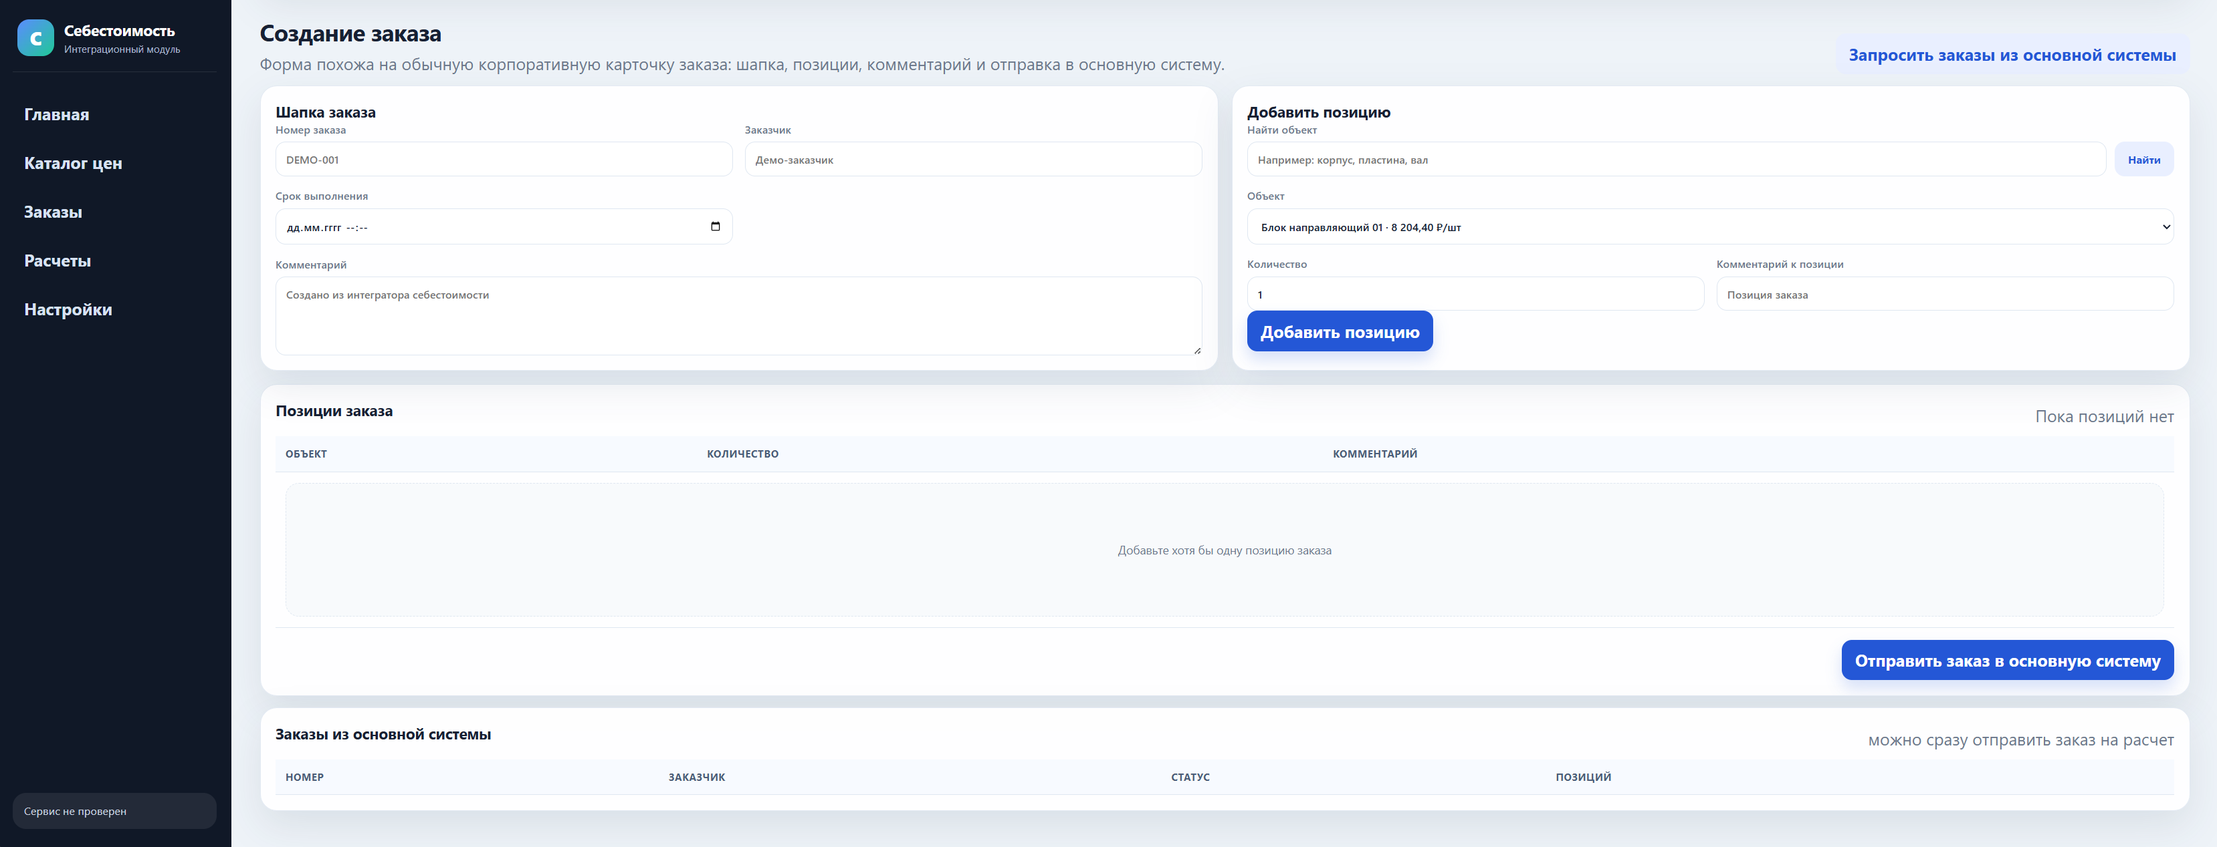
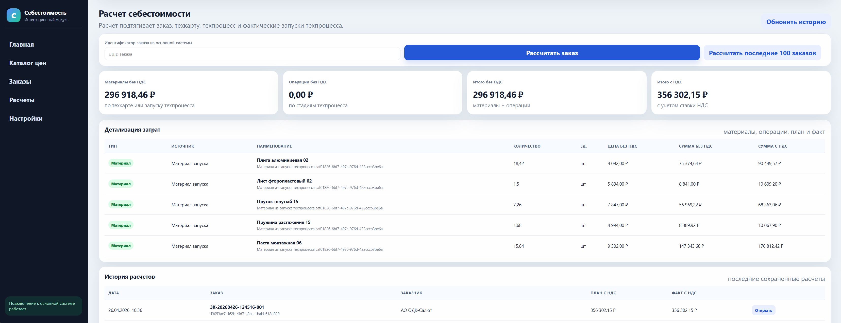
18 · ПРОТОТИП РАСЧЁТА СЕБЕСТОИМОСТИ И ПОДАЧИ ЗАЯВОК
Интеграция с внешним экономическим модулем
Прототип получает данные основной системы по REST API, задаёт цены, создаёт заказы, рассчитывает плановую и фактическую стоимость и отображает аналитику.
18 / 21
Notes:
Внешний прототип получает данные основной системы по REST API, ведёт каталог цен, создаёт заказы и рассчитывает плановую и фактическую себестоимость.

Slide 19
19 · ПРОГРАММИРОВАНИЕ, ТЕСТИРОВАНИЕ И ИНТЕГРАЦИЯ
Проверка сценариев и интеграции компонентов
01
API · SWAGGER
02
E2E · INTEGRATION
03
MANUAL · UI
04
SECURITY
API-тестирование
Ручные сценарии
Контроль доступа
Проверка эндпоинтов через Swagger UI, контроль кодов ответов, схем и контрактов.
Интеграционные сценарии
Создание справочников, объектов, техкарт, процессов, заказов и складов через интерфейс.
Проверка JWT, прав на чтение/запись и блокировки пользователей.
Сквозной маршрут от заказа до транзакции и записи аудита.
✓ создание / редактирование / удаление
GET /api/orders → 200
401 unauthenticated
POST /api/runs → 201
order → run → reserve → release → tx → audit
✓ переходы по статусам
403 forbidden
PATCH /api/objects → 200
✓ валидация форм
200 ok · scope:write
→ РЕЗУЛЬТАТ
Тестирование подтвердило корректность основных сценариев: данные проходят полный путь от заказа до производственного запуска, складского учёта и внешнего расчёта себестоимости.
19 / 21
Notes:
Тестирование выполнено в четырёх направлениях: API через Swagger, интеграционные сценарии, ручные пользовательские маршруты и контроль доступа. Все ключевые сценарии прошли проверку.

Slide 20
20 · ЗАКЛЮЧЕНИЕ
Цель ВКР достигнута
Разработана информационная система управления производственными ресурсами и расчёта себестоимости продукции.
ПОЛУЧЕННЫЕ РЕЗУЛЬТАТЫ
ПРАКТИЧЕСКАЯ ЗНАЧИМОСТЬ
ПЕРСПЕКТИВЫ РАЗВИТИЯ
Выявлены и обоснованы 7 критических процессов
Сформированы системные, функциональные и качественные требования
Разработаны функциональные модели IDEF0
Спроектированы архитектура и база данных
Реализована основная система и внешний прототип
Единый цифровой контур производства и склада
Снижение ручного ввода и ошибок учёта
Прослеживаемость движений ресурсов
Данные для плановой и фактической себестоимости
Готовность к интеграции с бухгалтерскими подсистемами
Расширенная аналитика и дашборды отклонений
Отчёты по отклонениям план/факт
Мобильный интерфейс для цеха
Интеграция с 1С/ERP-системами
Автоматическое планирование закупок
7
11
8
2
REST
критических процессов
серверных модулей
функциональных блоков
приложения · PRM + COST
интеграция
20 / 21
Notes:
Цель работы достигнута. Получены результаты в проектировании и реализации, подтверждена практическая значимость, намечены перспективы развития.

Slide 21
Спасибо за внимание
Грачев Егор Алексеевич
ИДБ-22-08
МОСКВА · 2026
21 / 21
Notes:
Спасибо за внимание! Готов ответить на вопросы.

